Slide 1
Formal Method 2020-Autumn
Review & Assignment Lecture 02

Slide 2
习题回顾课程内容
课程回顾
SAT回顾与作业讲解
谓词逻辑回顾与作业讲解
EUF理论回顾与作业讲解
5. 疑问解答

Slide 3
回顾：课程逻辑
数学基础
集合论
计算复杂性理论
形式文法
结构化归纳法

Slide 4
回顾：课程逻辑
逻辑
命题逻辑（符号系统、证明系统、推导规则）
构造逻辑
谓词逻辑
霍尔逻辑
数学基础
集合论
计算复杂性理论
形式文法
结构化归纳法

Slide 5
回顾：课程逻辑
可满足性问题
SAT
Theory
EUF
LA
Bit Vector
Arrays
Pointer
Combination
逻辑
命题逻辑（符号系统、证明系统、推导规则）
构造逻辑
谓词逻辑
霍尔逻辑
数学基础
集合论
计算复杂性理论
形式文法
结构化归纳法

Slide 6
回顾：课程逻辑
应用
符号执行/混合执行
程序验证
程序分析
程序合成
可满足性问题
SAT
Theory
EUF
LA
Bit Vector
Arrays
Pointer
Combination
逻辑
命题逻辑（符号系统、证明系统、推导规则）
构造逻辑
谓词逻辑
霍尔逻辑
数学基础
集合论
计算复杂性理论
形式文法
结构化归纳法

Slide 7
回顾：课程逻辑
应用
符号执行/混合执行
程序验证
程序分析
程序合成
可满足性问题
SAT
Theory
EUF
LA
Bit Vector
Arrays
Pointer
Combination
逻辑
命题逻辑（符号系统、证明系统、推导规则）
构造逻辑
谓词逻辑
霍尔逻辑
数学基础
集合论
计算复杂性理论
形式文法
结构化归纳法

Slide 8
习题回顾课程内容
课程回顾
SAT回顾与作业讲解
谓词逻辑回顾与作业讲解
EUF理论回顾与作业讲解
5. 疑问解答

Slide 9
回顾：可满足性问题(SAT)
- 是否有一组解使得特定命题逻辑为真
- Valid(P) <==> unsat(~P)
- 第一个 NPC 问题 （命题逻辑）

Slide 10
回顾：可满足性问题(SAT)
P != NP
NP 问题
NP Hard 问题
不可判断问题
（Undecidable）
停机问题
谓词逻辑的SAT
NPC问题
- 命题逻辑的 SAT
P问题

Slide 11
回顾：可满足性问题(SAT)
- 是否有一组解使得特定命题逻辑为真
- Valid(P) <==> unsat(~P)
- 第一个 NPC 问题 （命题逻辑）
范式
NNF
CNF

Slide 12
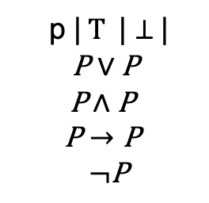


回顾：可满足性问题(SAT)
- 是否有一组解使得特定命题逻辑为真
- Valid(P) <==> unsat(~P)
- 第一个 NPC 问题 （命题逻辑）
范式
NNF
CNF
P ::= D /\ P
D ::= D \/ A
A ::= $\text{p}$ | $¬\text{p}$
p |$T$| $⊥$|
P $∨$ P
$$\text{P}∧\text{P}$$
$$\text{P}→\text{P}$$
$$¬\text{P}$$
p |$T$| $⊥$|
P $∨$ P
$$\text{P}∧\text{P}$$
$$¬\text{P}$$
CNF
NNF
命题逻辑

Slide 13
回顾：可满足性问题(SAT)
- 这是CNF吗？ (~p \/ (~q \/ p)) ？
\/
~p
\/
~q
p

Slide 14
回顾：可满足性问题(SAT)
- 这是CNF吗？ (~p \/ (~q \/ p)) ？
- 那么这是CNF吗？ (((~p1 \/ ~p3) /\ (~p1 \/ p4)) /\ ((p2 \/ ~p3) /\ (p2 \/ p4))) ？
\/
/\
~p
\/
/\
/\
~q
\/
\/
\/
\/
p
~p1
~p3
~p1
p4
p2
~p3
p2
p4

Slide 15
回顾：可满足性问题(SAT)
- 这是CNF吗？ (~p \/ (~q \/ p)) ？
- 或者是 (~p \/ ~q \/ p ) ？
- 那么这是CNF吗？ (((~p1 \/ ~p3) /\ (~p1 \/ p4)) /\ ((p2 \/ ~p3) /\ (p2 \/ p4))) ？
- 或者是 ((~p1 \/ ~p3) /\ (~p1 \/ p4) /\ (p2 \/ ~p3) /\ (p2 \/ p4)) ？

Slide 16
回顾：可满足性问题(SAT)
- 这是CNF吗？ (~p \/ (~q \/ p)) ？
- 或者是 (~p \/ ~q \/ p ) ？
- 那么这是CNF吗？ (((~p1 \/ ~p3) /\ (~p1 \/ p4)) /\ ((p2 \/ ~p3) /\ (p2 \/ p4))) ？
- 或者是 ((~p1 \/ ~p3) /\ (~p1 \/ p4) /\ (p2 \/ ~p3) /\ (p2 \/ p4)) ？
- 实现中，二叉树似乎不太适合描述CNF
/\
- Flatten
\/
\/
\/
\/
\/
~p
~q
p
~p1
~p3
~p1
p4
p2
~p3
p2
p4

Slide 17
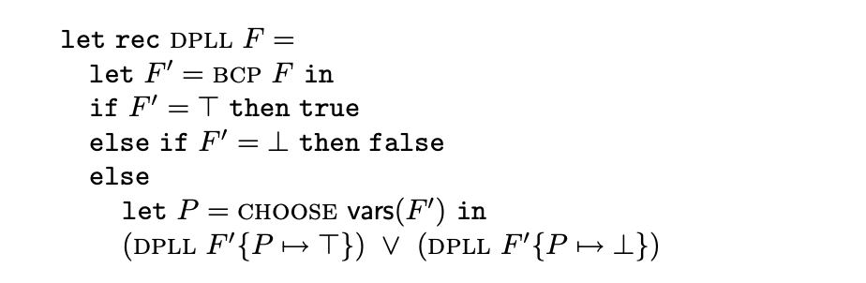



回顾：可满足性问题(SAT)
- BCP(Boolean constraint propagation)
$$P$$
$$C(P)$$
$$P是原子命题，即为 p 或者 \sim p$$
C(False)

Slide 18

回顾：可满足性问题(SAT)
- BCP(Boolean constraint propagation)
p /\ (~p /\ q) /\ (r \/ ~q \/ s)
- 1. 找到原子命题，p
- 2. 在其它And项中寻找原子命题的逆命题，~p
$$p$$
(~p /\ q)
q
- 3. 原命题简化为 q /\ (r \/ ~q \/ s), 继续BCP
- 4. 找到原子命题，q
- 5. 简化为： r \/ s

Slide 19
回顾：可满足性问题(SAT)
分支变量选择问题：
- 选择在现有命题中既有 P 出现，也有 ～P 出现的命题
- 当命题中的变量只有 P 或者 ～P 时候，我们可以直接给值
- 如：( r \/ ~s) /\ r ，可以直接另r：True ，s：False

Slide 20
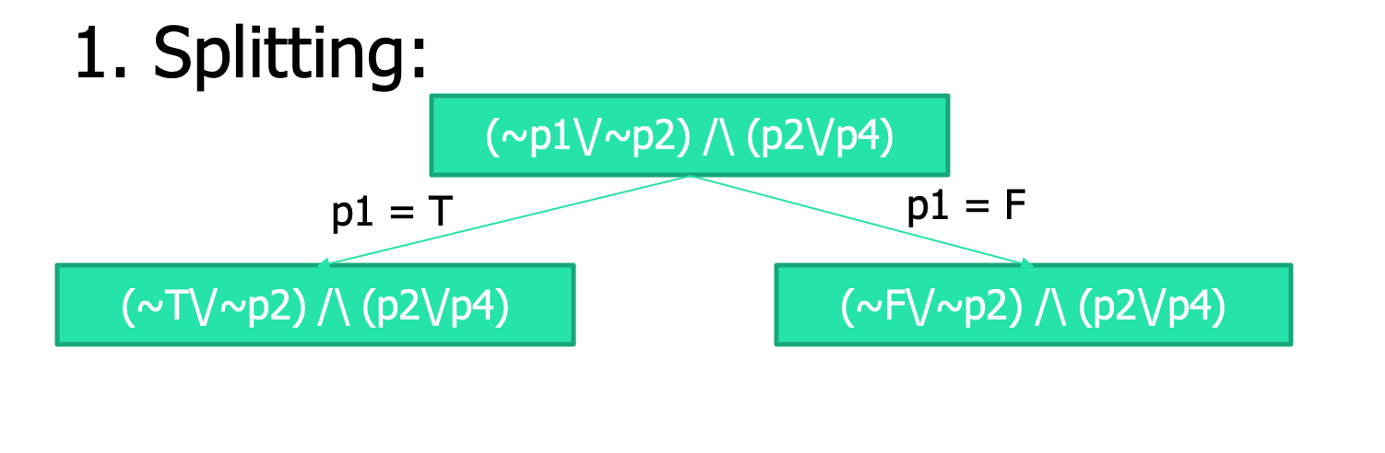
回顾：可满足性问题(SAT)
- 该选择哪个变量进行分支？

Slide 21
习题回顾课程内容
课程回顾
SAT回顾与作业讲解
谓词逻辑回顾与作业讲解
EUF理论回顾与作业讲解
5. 疑问解答

Slide 22














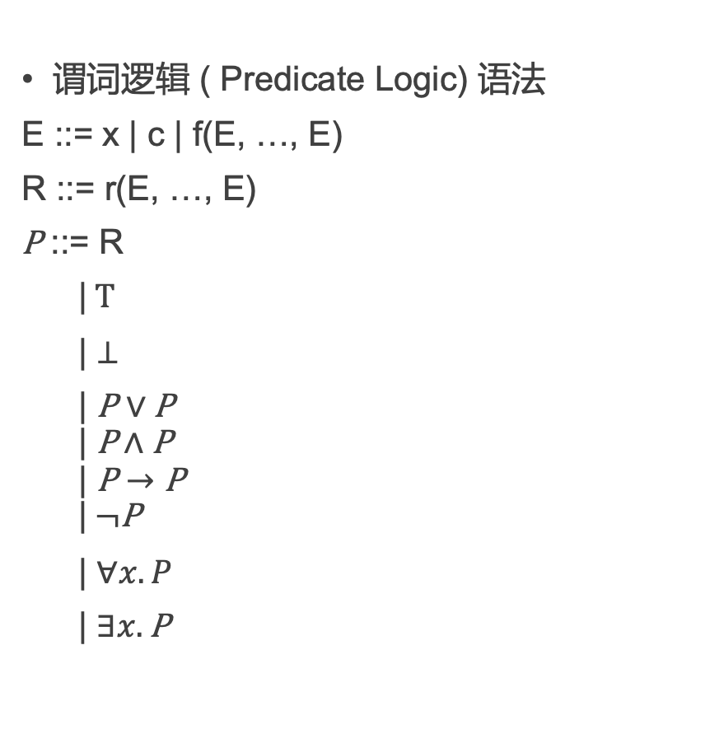
回顾：谓词逻辑
谓词逻辑 ( Predicate Logic) 语法
E ::= x | c | f(E, …, E)
R ::= r(E, …, E)
P ::= R
|$T$
| $⊥$
| P $∨$ P
$$\text{|} \text{P}∧\text{P}$$
$$\text{|} \text{P}→\text{P}$$
$$\text{|} ¬\text{P}$$
| $∀x.P$
| $∃x.\text{P}$
证明系统：自然演绎 （natural deduction）
推导规则
语义（Semantics）
$⊨_{V}^{ℳ}\text{P}\text{ , }\text{interpretation} \text{V}$ and model ℳ
$$Γ, x⊢P$$
$$Γ⊢∀x.P$$
$$(∀I)$$
$$(∀E)$$
$$Γ⊢∀x.P$$
$$Γ⊢P[x↦E]$$
$$Γ⊢P[x↦E]$$
$$Γ⊢∃x.P$$
$$Γ,x, P⊢Q$$
$$(∃I)$$
$$(∃E)$$
$$Γ⊢∃x.P$$
$$Γ⊢Q$$

Slide 23










回顾：谓词逻辑
$Γ⊢$ $P∨ \text{Q}$
$Γ, P⊢$ $R$
$Γ, Q⊢$ $R$
$$(∨E)$$
$$Γ⊢R$$
$Γ⊢∃x.P 假设$ $x$ 只有两种取值 $x0$与 $x1$， $Γ⊢∃x.P$ 等价于 $Γ⊢P\left(x0\right)$\/ $P\left(x1\right)$
$Γ⊢P\left(x0\right)$\/ $P\left(x1\right)$
$Γ,P\left(x0\right)⊢$ $R$
$Γ,P\left(x1\right)⊢$ $R$
$$(∨E)$$
$$Γ⊢R$$
如果 我们假设$y是使得P(x)$成立的变量呢？ $R$中能有$y吗？$

Slide 24











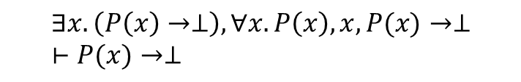

回顾：谓词逻辑
$$(Var)$$
$$∃x.\left(P\left(x\right)→⊥\right), ∀x.P\left(x\right)⊢$$
$$∃x.(P(x)→⊥)$$
$$∃x.\left(P\left(x\right)→⊥\right), ∀x.P\left(x\right), x,P(x)→⊥⊢P(x)→⊥$$
$$∃x.\left(P\left(x\right)→⊥\right), ∀x.P\left(x\right)$$
$$⊢∀x.P(x)$$
$$(∃E)$$
$$(∀E)$$
$$∃x.\left(P\left(x\right)→⊥\right), ∀x.P\left(x\right)⊢P(x)→⊥$$
$$∃x.\left(P\left(x\right)→⊥\right), ∀x.P\left(x\right)$$
$$⊢P(x)$$
$$(→E)$$
$$∃x.\left(P\left(x\right)→⊥\right), ∀x.P\left(x\right)⊢ ⊥$$
$$(→I)$$
$$∃x.(P\left(x\right)→⊥)⊢(∀x.P\left(x\right)→⊥)$$
$$(→I)$$
$$⊢∃x.(P\left(x\right)→⊥)→(∀x.P\left(x\right)→⊥)$$

Slide 25
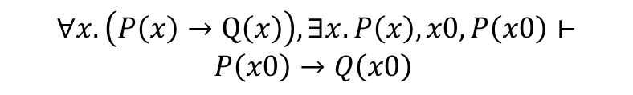







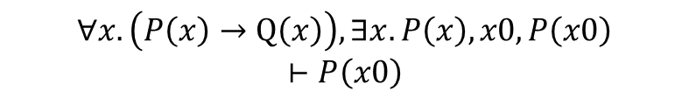
回顾：谓词逻辑
$$∀x.\left(P\left(x\right)→Q\left(x\right)\right), ∃x. P\left(x\right),x0,P\left(x0\right)⊢$$
$$P\left(x0\right)→Q\left(x0\right)$$
$$∀x.\left(P\left(x\right)→Q\left(x\right)\right), ∃x. P\left(x\right),x0,P\left(x0\right)$$
$$⊢P\left(x0\right)$$
$$(Var)$$
$$(→E)$$
$$∀x.\left(P\left(x\right)→Q\left(x\right)\right), ∃x. P\left(x\right)⊢$$
$$∃x. P\left(x\right)$$
$∀x.\left(P\left(x\right)→Q\left(x\right)\right), ∃x. P\left(x\right),x0,P\left(x0\right)⊢$ $Q\left(x0\right)$
$$(∃E)$$
$$∀x.\left(P\left(x\right)→Q\left(x\right)\right), ∃x. P\left(x\right)⊢Q\left(x0\right)$$
$$(∃ I)$$
$$∀x.\left(P\left(x\right)→Q\left(x\right)\right), ∃x. P\left(x\right)⊢∃x. Q\left(x\right)$$
$$(→I)$$
$∀x.\left(P\left(x\right)→Q\left(x\right)\right)⊢∃x. P\left(x\right) →$ $∃x. Q\left(x\right)$
$$(→I)$$
$⊢∀x.\left(P\left(x\right)→Q\left(x\right)\right)→∃x. P\left(x\right) →$ $∃x. Q\left(x\right)$

Slide 26

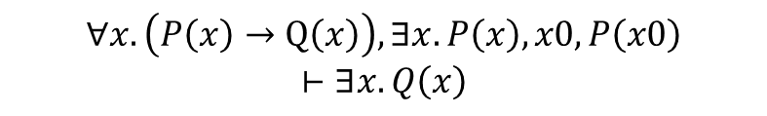


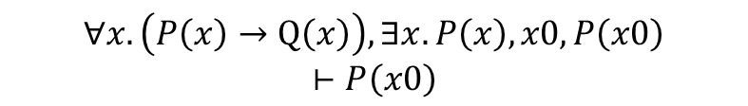
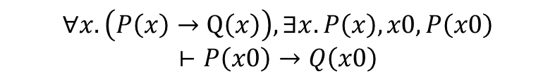

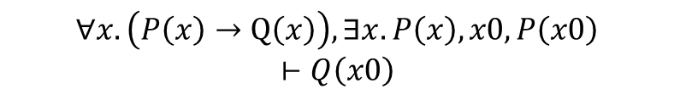

回顾：谓词逻辑
$$∀x.\left(P\left(x\right)→Q\left(x\right)\right), ∃x. P\left(x\right), x0, P\left(x0\right)$$
$$⊢P\left(x0\right)→Q\left(x0\right)$$
$$∀x.\left(P\left(x\right)→Q\left(x\right)\right), ∃x. P\left(x\right), x0, P\left(x0\right)$$
$$⊢P\left(x0\right)$$
$$(→E)$$
$$∀x.\left(P\left(x\right)→Q\left(x\right)\right), ∃x. P\left(x\right), x0, P\left(x0\right)$$
$$⊢Q\left(x0\right)$$
$$(var)$$
$$(∃ I)$$
$$∀x.\left(P\left(x\right)→Q\left(x\right)\right), ∃x. P\left(x\right)⊢$$
$$∃x. P\left(x\right)$$
$$∀x.\left(P\left(x\right)→Q\left(x\right)\right), ∃x. P\left(x\right), x0, P\left(x0\right)$$
$$⊢∃x. Q\left(x\right)$$
$$(∃E)$$
$$∀x.\left(P\left(x\right)→Q\left(x\right)\right), ∃x. P\left(x\right)⊢∃x. Q\left(x\right)$$
$$(→I)$$
$∀x.\left(P\left(x\right)→Q\left(x\right)\right)⊢∃x. P\left(x\right) →$ $∃x. Q\left(x\right)$
$$(→I)$$
$⊢∀x.\left(P\left(x\right)→Q\left(x\right)\right)→∃x. P\left(x\right) →$ $∃x. Q\left(x\right)$

Slide 27
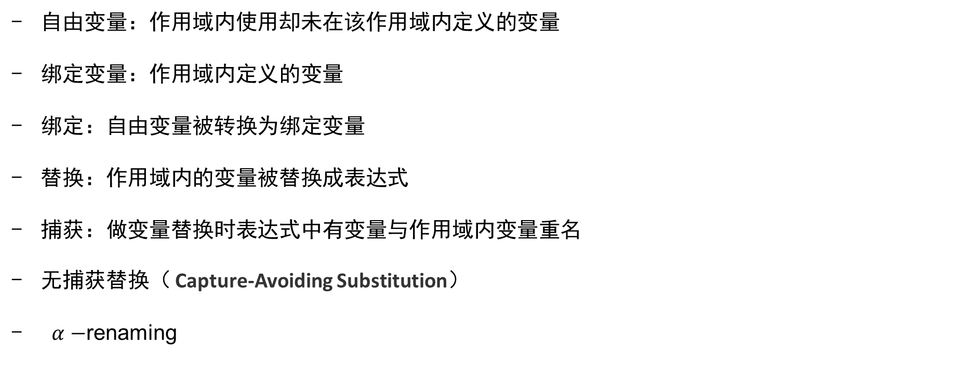
回顾：谓词逻辑
自由变量：作用域内使用却未在该作用域内定义的变量
绑定变量：作用域内定义的变量
绑定：自由变量被转换为绑定变量
替换：作用域内的变量被替换成表达式
捕获：做变量替换时表达式中有变量与作用域内变量重名
无捕获替换（ Capture-Avoiding Substitution）
$α−$renaming

Slide 28
习题回顾课程内容
课程回顾
SAT回顾与作业讲解
谓词逻辑回顾与作业讲解
EUF理论回顾与作业讲解
5. 疑问解答

Slide 29
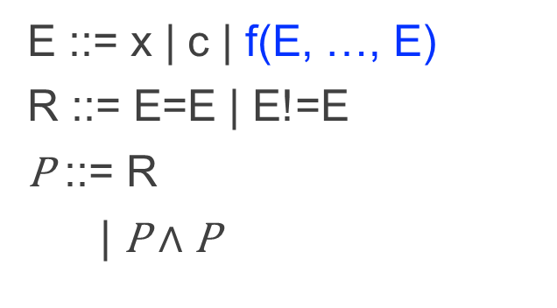
回顾：EUF理论回顾与作业讲解
谓词逻辑的可满足性是 Undecided Problem
理论（Theory）是谓词逻辑的子集
EUF 等式与未解释函数理论
语法(Syntax)
E ::= x | c | f(E, …, E)
R ::= E=E | E!=E
P ::= R
$\text{|} \text{P}∧\text{P}$

Slide 30
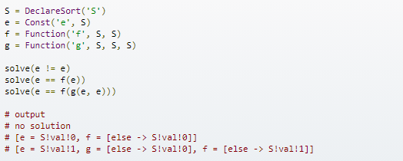





回顾：EUF理论回顾与作业讲解
- 什么是未解释函数？
$$e1=e1′$$
$$…$$
$$en=en′$$
$$(Congruence)$$
$$f\left(e1, …, en\right)=f(e1^{′}, …, en^{′})$$

Slide 31
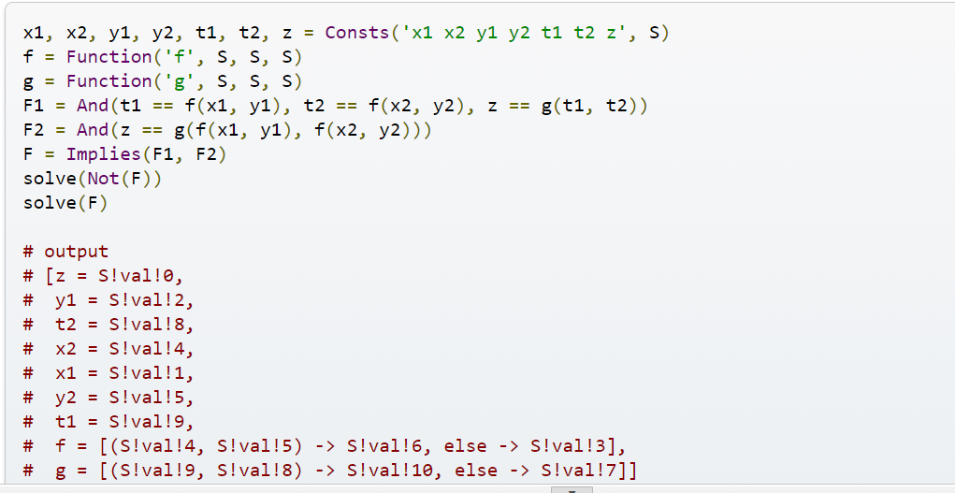
回顾：EUF理论回顾与作业讲解

Slide 32
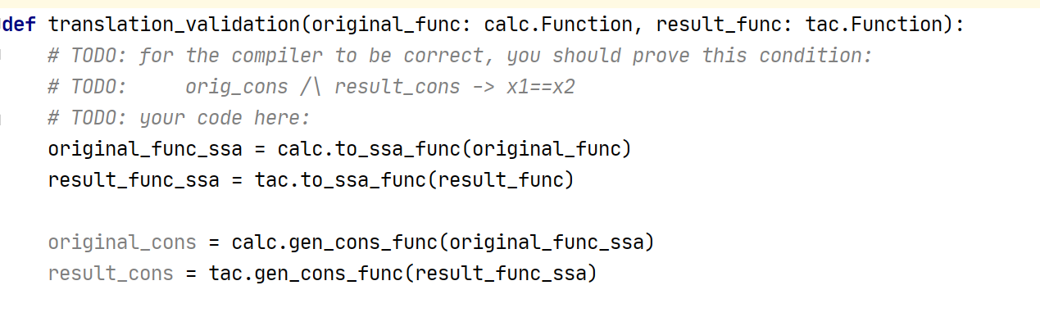
回顾：EUF理论回顾与作业讲解
使用EUF理论证明算法等价和翻译验证中，最后都需要去证明
P1 /\ P2 -> out_1 == out_2
如果 P1 或者 P2 为 False 该式子也成立，
这样还能证明算法等价或者进行翻译验证吗？

Slide 33
习题回顾课程内容
课程回顾
SAT回顾与作业讲解
谓词逻辑回顾与作业讲解
EUF理论回顾与作业讲解
5. 疑问解答

Slide 34
谢谢，周末愉快！

